Slide 1
Chương 4 THIẾT KẾ BIỂU MẪU VÀ BÁO CÁO (FORM & REPORT)
Phan Tấn Tài
Khoa Hệ thống thông tin, Trường CNTT-TT
Trường Đại học Cần Thơ

Slide 2
Nội dung
Khái niệm biểu mẫu và báo cáo
Định dạng biểu mẫu và báo cáo
Định dạng văn bản, bảng và danh sách
Đánh giá tính khả dụng

Slide 3
Giới thiệu
Biểu mẫu (Form) là giao diện dùng để hiển thị hay thu thập thông tin
Báo cáo (Report) là giao diện dùng để thể hiện kết quả đầu ra của quá trình xử lý
Việc thiết kế biểu mẫu và báo cáo: có tính quyết định cho sự thành công của hệ thống

Slide 4
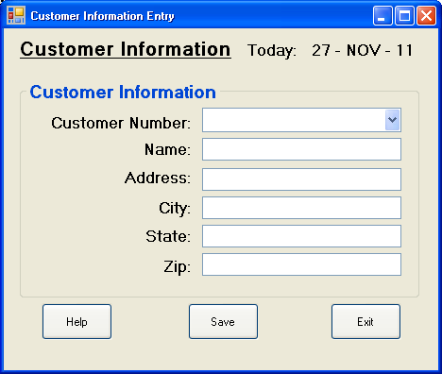
Quá trình thiết kế giao diện
Xây dựng
Đánh giá
Cải tiến

Slide 5
Hướng dẫn định dạng
Thiết kế tiêu đề:
Phải rõ ràng, có ý nghĩa
Mô tả được nội dung của biểu mẫu / báo cáo
Trình bày thông tin:
Chỉ những thông tin cần thiết
Trình bày phải cân đối
Mỗi dữ liệu và các trường nhập dữ liệu phải có nhãn
Thiết kế tiện ích cần thiết

Slide 6
Làm nổi bật thông tin
Nhấp nháy và âm thanh Nhiều màu khác nhau Cường độ khác nhau Kích thước khác nhau | Nhiều Font khác nhau Hộp Gạch dưới Viết hoa ký tự đầu mỗi chữ

Slide 7
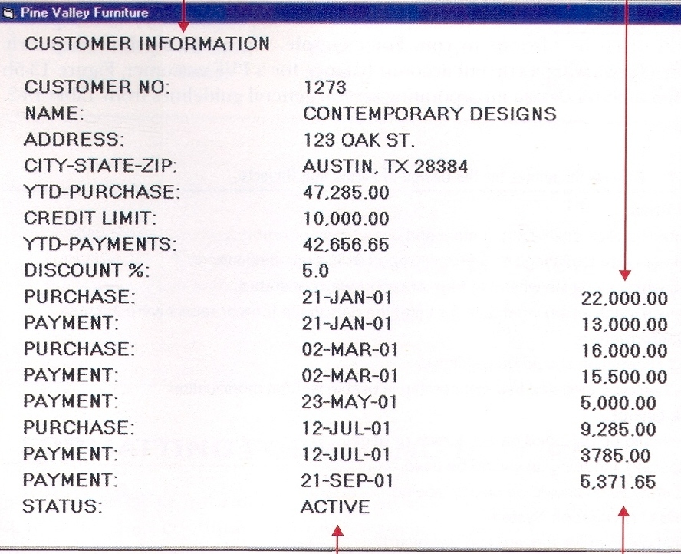
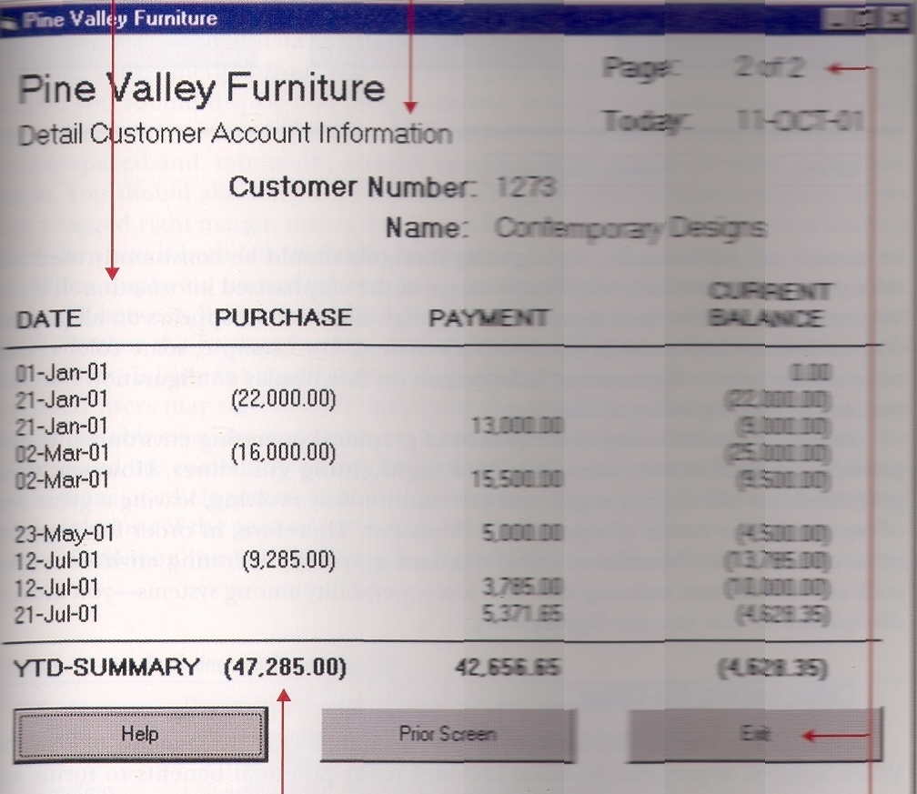
Nhận xét hai định dạng sau:

Slide 8
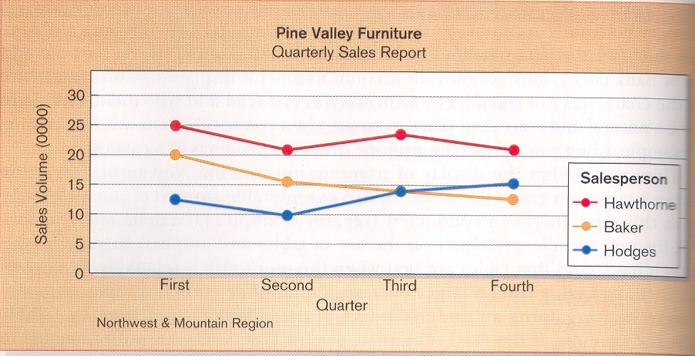
Thiết kế dạng biểu đồ

Slide 9
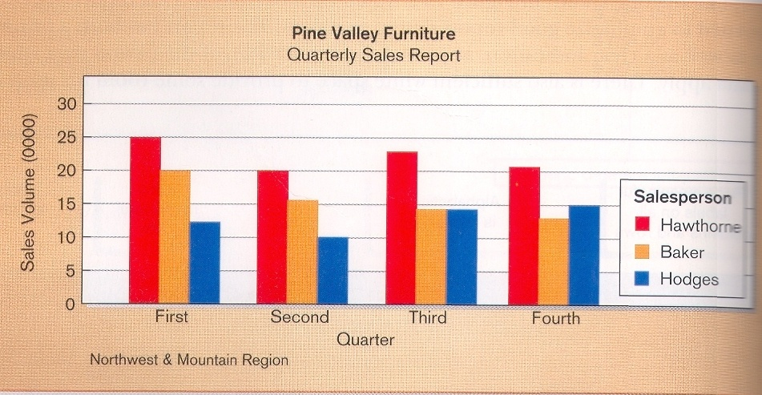
Thiết kế dạng biểu đồ

Slide 10
Đánh giá tính khả dụng
Mục tiêu thiết kế biểu mẫu, báo cáo và tất cả tương tác con người - máy tính là tính dễ sử dụng
Tính dễ sử dụng
Tốc độ
Độ chính xác
Hài lòng

